Slide 1
第11章 波动光学
1 光的干涉
2 光的衍射
3 光的偏振

Slide 2

    1 光的干涉（Interference of light）
§1 光源的发光特性
一. 光源
光源的最基本发光单元是分子、原子
能级跃迁辐射
波列
E₂
ν = (E₂-E₁)/h
E₁
波列长L = τ c
1. 普通光源：自发辐射
·
·
独立(不同
原子发的光)
独立(同一原子先后发的光)

Slide 3


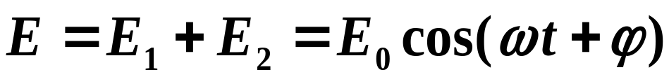

2. 激光光源：受激辐射
E₂
ν
ν
完全一样(频率,位相,振动方向,传播方向)
p
ν = (E₂-E₁)/h
ν
r₁
·
E₁
1
二. 光的相干性
·
r₂
1. 两列光波的叠加(只讨论电振动)
·
2
P:
E₀
E₂₀
ϕ
ϕ₂
ϕ₁
E₁₀

Slide 4
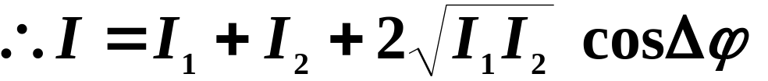



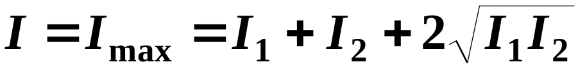

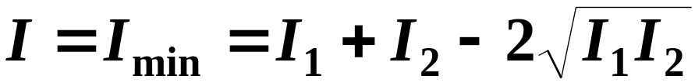
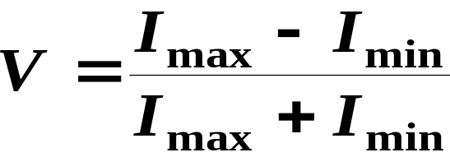
非相干光源
I = I ₁ + I ₂ —非相干叠加
完全相干光源
▲相长干涉（明）
(k=0,1,2,3…)
▲相消干涉（暗）
(k=0,1,2,3…)
2. 条纹衬比度（对比度，反衬度）

Slide 5


I
I
4I1
I_{max}
I_{min}
-4π
-2π
o
2π
4π
Δϕ
-4π
-2π
o
2π
4π
Δϕ
衬比度差 (V < 1)
衬比度好 (V = 1)
决定衬比度的因素：
振幅比
光源的宽度
光源的单色性
3.普通光源获得相干光的途径
分波面法
分振幅法
·
p
p
S *
S *
薄膜

Slide 6
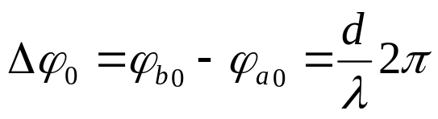
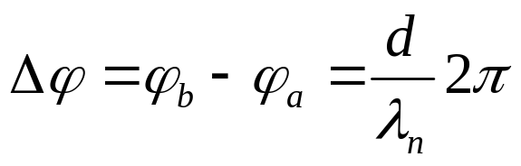
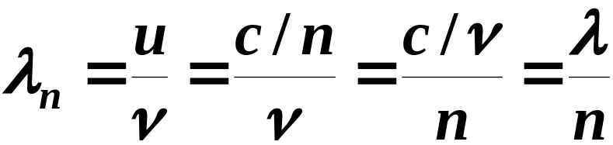
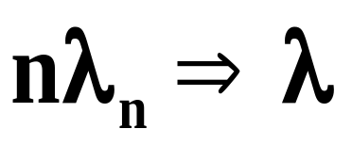
§2 光程
一. 光程、光程差
a
λ
真空中
b
·
·
λ ─真空中波长
d
媒质中
n
a
λ_{n}
b
·
·
λ _{n}─媒质中波长
d
媒质
光程 : L = nd
折算到真空中

Slide 7
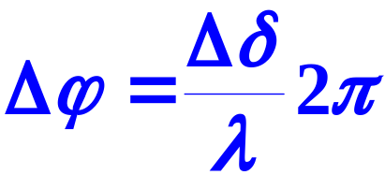
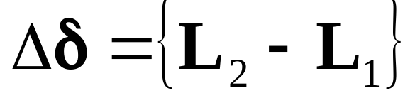
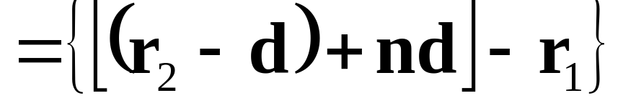
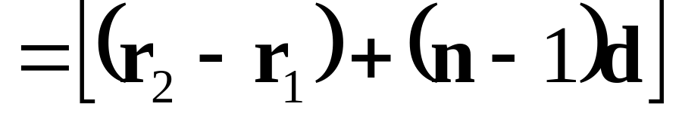
λ
n₁
n₂
……
n_{m}
……
光程 L = Σ ( n_{i} d_{i} )
d₁
d₂
d_{m}
光程差 ： Δδ = L₂ - L₁
相位差和光程差的关系：
[例]
P:
·
r₁
p
S₁
n
r₂
S₂
d

Slide 8
二.使用透镜不会产生附加光程差
d
e
c
f
S
S′
·
a
b
·
虽然 ab<cd+de+ef
但是 n *ab=cd+n*de+ef
即：物点到象点各光线之间的光程差为零

Slide 9
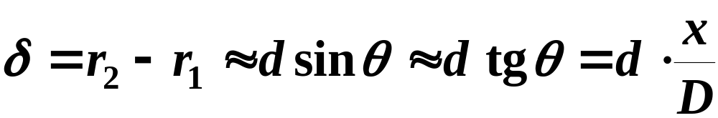
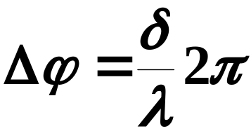
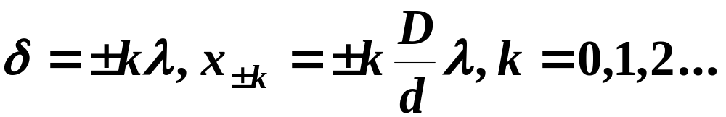
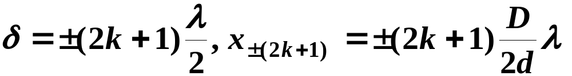
§3 双缝干涉
p
x
x
r₁
·
一. 双缝干涉
r₂
x
Δx
λ
θ
单色光入射
d
o
x₀
δ
I
D
d >>λ，D >> d (d∼ 10 ⁻⁴m, D ∼ m)
光程差：
相位差：
明纹
暗纹

Slide 10
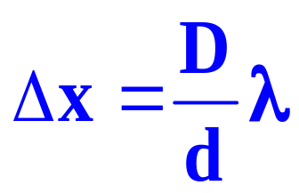
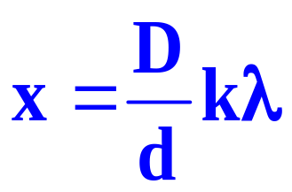
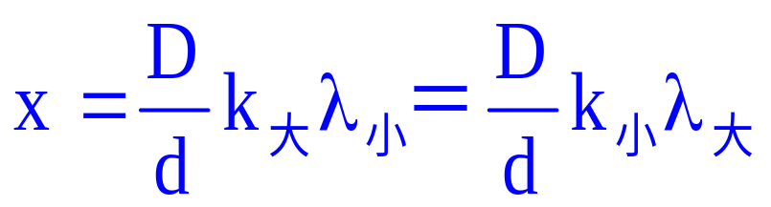
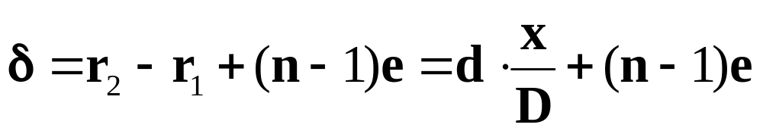
条纹特点：
(1) θ 不太大时条纹等间距:
(2) 重叠：
(3) 存在介质：

Slide 11
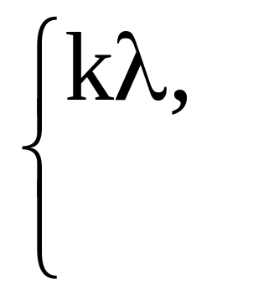
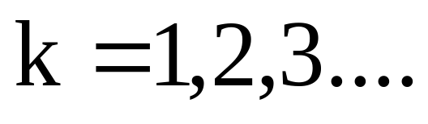
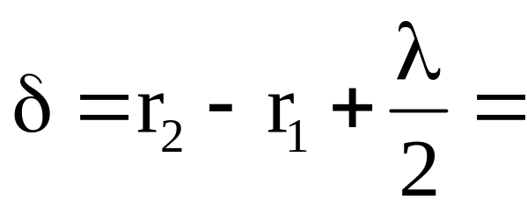
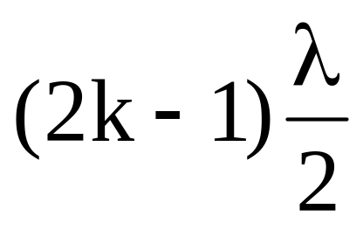
(4) Lloyd 镜
----半波损失

Slide 12
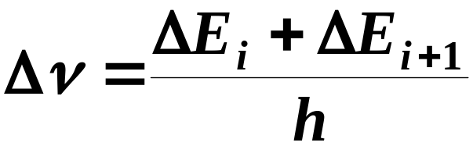
§4 时间相干性
一. 光的非单色性
λ 、ν
1.理想的单色光
2.准单色光、谱线宽度
准单色光：在某个中心波长（频率）附近有一定波长（频率）范围的光。
谱线宽度：
I
造成谱线宽度的原因
I₀
自然宽度
I₀ /2
谱线宽度
Δλ
·
E_{i+1}
ΔE_{i+1}
o
λ ₀
λ
ν
E_{i}
ΔE_{i}

Slide 13
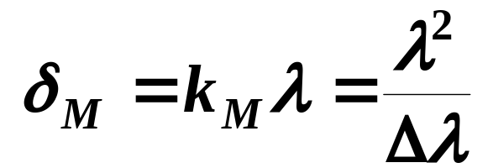

二. 相干长度与相干时间
1.相干长度
两列波能发生干涉的最大波程差
：中心波长
只有同一波列分成的两部分经不同的光程再相遇时才能发生干涉。
a₁
·
b₁
p
a₁
a₂
S₁
b₁
·
S₁
波列长度就是相干长度
c₁
p
c₁
a₂
b₂
S
S
c₂
b₂
c₂
S₂
S₂
注: 等代表波列

Slide 14
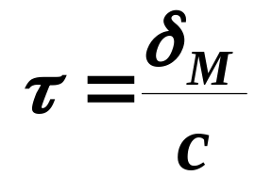
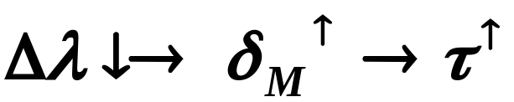
2.相干时间
光通过相干长度所需时间

Slide 15
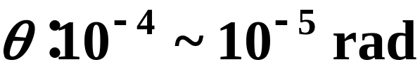
§5 薄膜干涉 (一)
—— 等厚条纹
一. 劈尖（劈形膜）
夹角很小的两个平面所构成的薄膜
S
·
反射光2
1、2两束反射光来自同一 束入射光，它们可以产生干涉 。
单色平行光
反射光1
2
λ
1
n′
·
A
n
θ
e
n′
(设n > n′ )

Slide 16
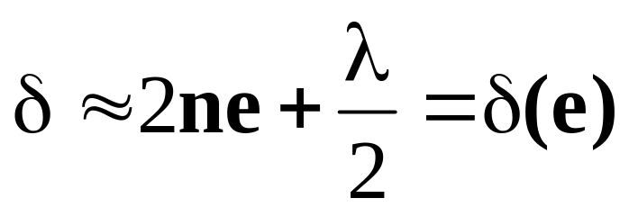
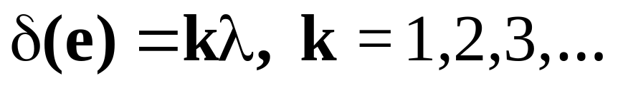
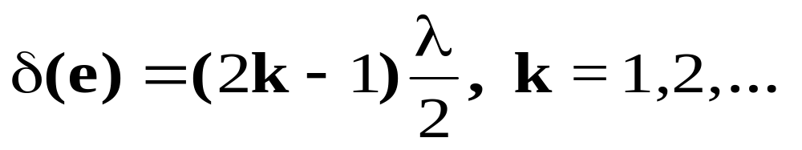
实际应用中,大都是平行光垂直入射到劈尖上。
考虑到劈尖夹角极小, 反射光1、 2在膜面的
光程差可简化为图示情况计算。
λ
入射光(单色平行光垂直入射)
A: 1、2的光程差
反射光2
反射光1
n′
·
A
θ
n
e
n′
(设n > n′ )
明纹：
暗纹：
同一厚度e对应同一级条纹——等厚条纹

Slide 17
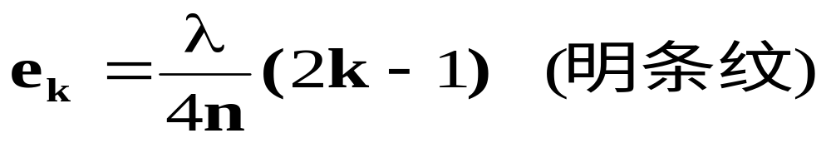
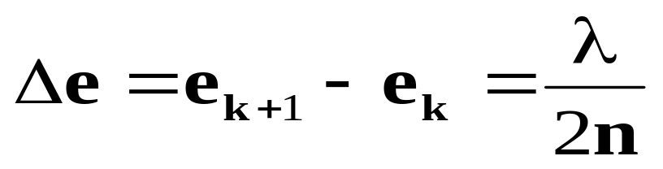
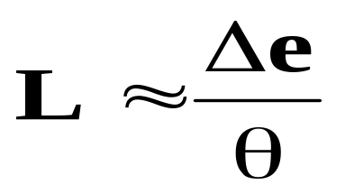
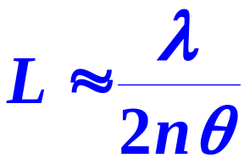
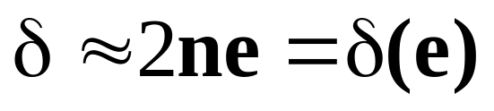
讨论：
1.相邻条纹的高度差：
L
暗纹
明纹
Δe
2.相邻条纹间距：
θ
e_{k}
e_{k+1}
3.透射：
入射光(单色平行光垂直入射)
1、2的光程差：
λ
(设n > n′ )
n′
θ
n
e
n′
透射光1
透射光2

Slide 18
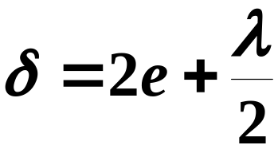
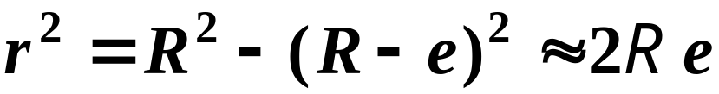
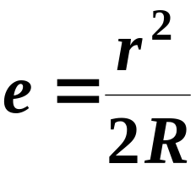
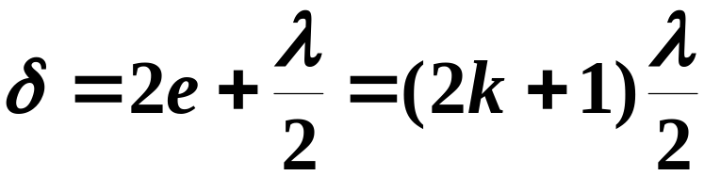
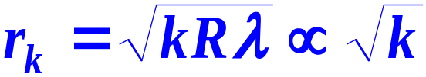
4. 牛顿环
牛顿环
装置简图
光程差：
显微镜
·
o
λ
R
分束镜M
.
平凸透镜
r
S
e
平晶
•
暗环
(1)
平凸透镜
平晶
o
暗环：
(k=0, 1, 2, …)
(2)
⇒第k个暗环半径

Slide 19
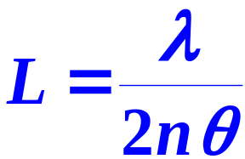
二. 等厚条纹的应用
劈尖的应用
测波长：已知θ、n，测L可得λ
测折射率：已知θ、λ，测L可得n
测细小直径、厚度、微小变化
λ
平晶
标准块规
待测块规
Δh
测表面不平度
平晶
等厚条纹
待测工件

Slide 20
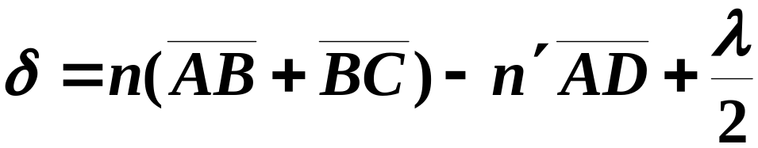
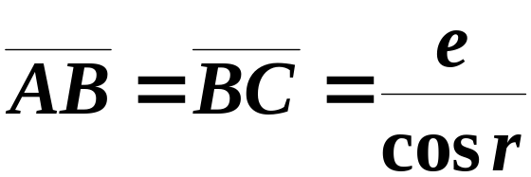


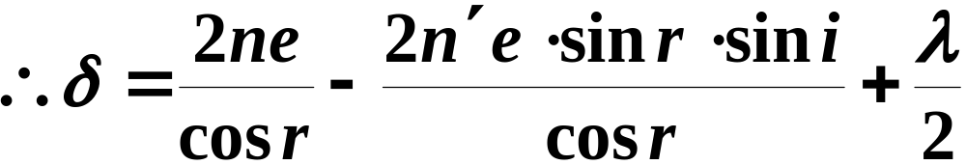

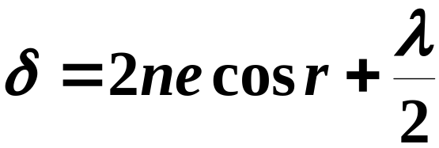
§6 薄膜干涉（二）
—— 等倾条纹
一. 点光源照明时的干涉条纹分析
r_{环}
光束1、2的光程差：
o
P
i
i
f
·
1
L
S
2
i
i
·
·
D
n′
·
n > n′
A
C
e
r
·
n′
B
得

Slide 21
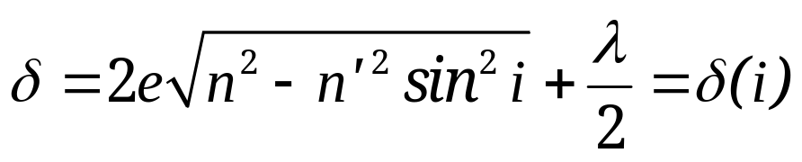
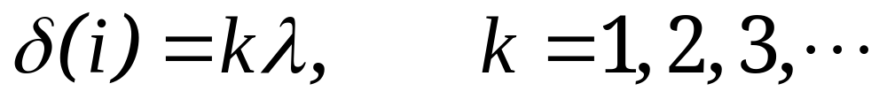







即
明纹
暗纹
倾角i相同的光线对应同一条干涉条纹
—等倾条纹。
条纹特点:
形状:
r_{环}= f tg i
一系列同心圆环
条纹间隔分布:
内疏外密
条纹级次分布:
膜厚对条纹的影响：
波长对条纹的影响:

Slide 22
二. 面光源照明时，干涉条纹的分析
o
r_{环}
P
i
f
·
面光源
·
·
i
n′
n > n′
e
n′
只要入射角i相同，都将汇聚在同一个干涉环上（非相干叠加）

Slide 23




三. 应用举例
n′
n > n′
e
n′
讨论：
1、滤光：
最小厚度
2、重叠： k_{大}λ_{小}＝ k_{小}λ_{大}
（2k_{大}+1）λ_{小}＝（2 k_{小}+1）λ_{大}

Slide 24





例：白光（4000－7600埃）垂直入射一空气中的肥皂膜（e=3800埃,n=1.33），求反射增强的光的波长。
解：
1
即：
1.33
e
1

Slide 25


3、透射：
n′
n > n′
e
n′
§7 迈克耳逊干涉仪
一. 仪器结构、光路

Slide 26

二 . 工作原理
M₂
M′₁
光束2′和1′发生干涉
2
若M ′₁、M₂平行 ⇒ 等倾条纹
G₁
G₂
M₁
S
1
若M ′₁、M₂有小夹角
⇒ 等厚条纹
半透半反膜
2′
1′
E
若M₁平移Δd 时，干涉条移过N条，则有：
十字叉丝
三. 应用：
微小位移测量
测折射率
等厚条纹

